Slide 1
OTR-수거기
(OCEAN TRASH)
“해양을 지키는 프로그래밍”
팀: 뉴클리어
(송민근, 정재민, 박세진, 김태범)

Slide 2
Tables Of Contents
01
02
03
04
OTR-수거기
OTR-수거기 및 제작동기
작품 설명
주제와의 연관성
기대효과

Slide 3
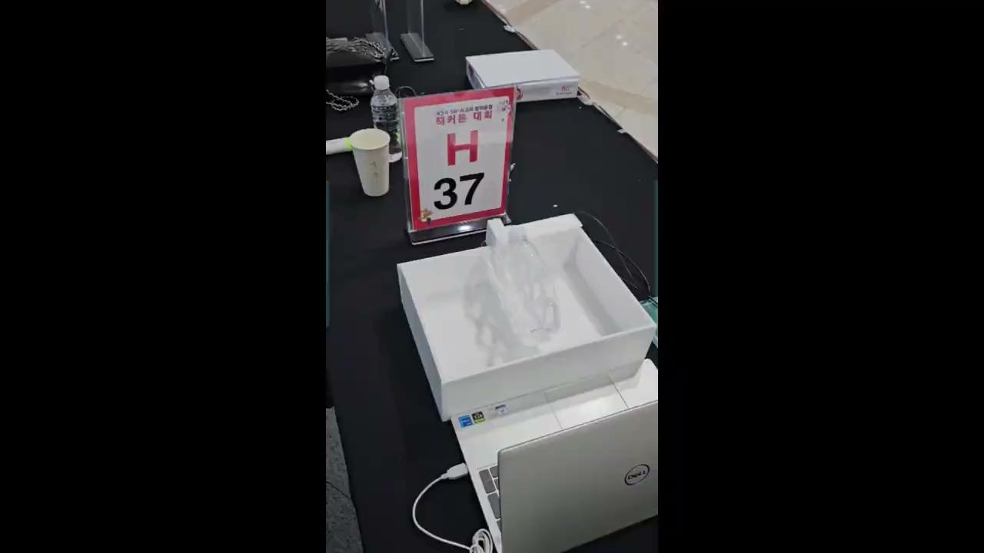
작품 소개 전 OTR-수거기에 대하여 알아봅시다!

Slide 4
01
OTR-수거기 및 제작 동기

Slide 5
INTRODUCTION ABOUT OUR IDEA
OTR-수거기
→ 우리팀은 해양쓰레기를 효과적으로 수거할 수 있는 OTR-수거기를 제작하였습니다.
제작 동기
→ 우리팀은 예선 대회에서 뽑힌 SDGS 14번 목표에 대해 탐구하던 중, 현재 일어나고 있는 해양오염 관련 문제가 심각하다는 것을 사전 교육을 통해 깨달았고, 이를 해결하기 위해 해양오염의 주범이 되는 해양쓰레기를 직접적으로 제거하는 것이 우선이라 생각이 들어, 위 작품을 제작하게 되었습니다.

Slide 6
02
작품 설명

Slide 7
ABOUT FUNCTIONS
우리 팀의 독창적 아이디어&기능
→ Yolov5는 객체 감지를 위해 개발된 딥러닝 모델 알고리즘을 사용하였다.
이 알고리즘은 해양 환경에서의 쓰레기 문제를 해결하기 위해 적합하다. 해양 쓰레기는 해류에 의해 신속하게 이동하게 되는데, 이를 빠르고 정확하게 감지하는 데 Yolov5 모델이 효과적으로 활용 가능할 것 같아 이 알고리즘을 채택하였음.
기능 1
→ 노트북에 있는 웹캠을 통해 딥러닝 기반의 물체감지 알고리즘을 이용하여 해양쓰레기를 인식한다.
기능 2
→ 웹캠에서 인식한 물체가 만약 쓰레기라면 스텝모터를 이용하여 바구니를 올려 쓰레기를 자동으로 수거한다.

Slide 8
03
주제와의
연관성

Slide 9
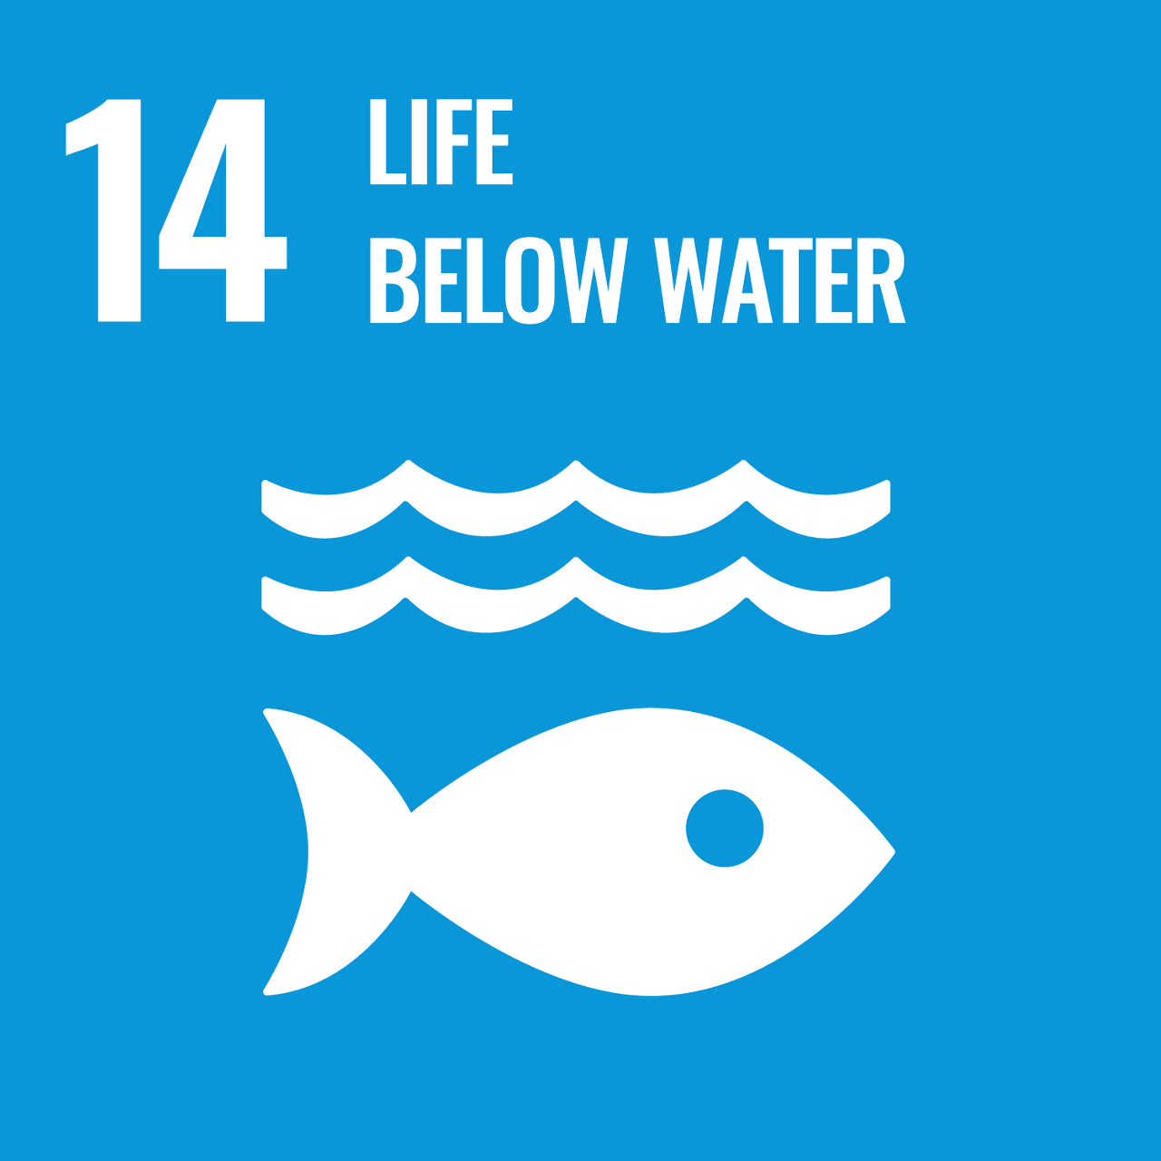

= ?
물가 위의 쓰레기를 수거하여 오염된 수질을 정화시킬 수 있고, 이를 통해 해양생물을 보호하면서 14번 목표인 해양 생태계 보존의 목표를 달성할 수 있습니다. 또한 이 작품을 통해 수질 오염으로 인해 피해를 입는 해양 자원을 주식(主食)/생계 수단으로 하는 사람들까지 보호할 수 있기 때문에 인류 전체의 건강 증진의 목표 또한 이루어 낼 수 있습니다.
(3번 목표-건강과 웰빙)

Slide 10
04
기대효과

Slide 11
Expected Effects
1
쓰레기의 해양 유출 차단
해양 쓰레기의 67%가 강을 통해 유입되는데, 이로 인한 피해를 예방 가능함.
2
해양 생태계 보존으로 해양 자원 활용 실현
해양 생태계의 연간 가치가 22조 6천억 달러, 육상 생태계의 2배 수준이기 때문에 해양자원의 가치가 낭비되지 않음.
3
수질 오염으로 인한 질병 및 사망자 감소
수질 오염을 방지하여 안전하지 않은 물의 섭취를 줄여 사회적 빈약층들 뿐만 아니라 모두가 안전한 삶을 누릴수 있음.

Slide 12
THANKS!
팀: 뉴클리어
(송민근, 정재민, 박세진, 김태범)

